Slide 1




Gmail
이미지
공학설계입문 1-8조
윤석현
최아름
박인우
윤태영

Slide 2

01
문제인식
목차
문제 정의
아이디어 도출
아이디어 평가
최적해 소개
최적해 평가

Slide 3
02
구분 | 인식된 문제 정의문
상위시스템 | 캠핑장에 대한 지식이 많은 사람들이 캠핑에 대한 지식을 공유할 수 있도록 사이트를 만들자.
시스템 | 캠핑장에 대한 지식이 많아도 아직 가보지 못한 캠핑장에 대한 정보를 알 수 있는 캠핑장 예약 사이트를 만들자.
하위시스템 | - 캠핑장을 예약할 때 한 곳만 볼 수 있는 것이 아닌 여러 곳을 보고 예약할 수 있는 캠핑장 예약 사이트를 만들자. - 캠핑장을 가고 싶은데, 캠핑장에 대해 잘 알지 못하는 사람들을 위해 캠핑장 소개,예약 사이트를 만들자.
문제인식

Slide 4
02
기대효과
문제인식
다양한 사람들이 숙박시설 예약 사이트를 이용하는 것처럼 캠핑장을 예약할 때
더 간편하게 캠핑장을 알아보고, 캠핑장 마다 회원가입을 하지 않아도 되도록
설계하기 때문에 더 실용적일 것 이다.

Slide 5
03
순서 | 질문 | 대답
1 | 캠핑장에 대해 알아보고 싶은데 한 번에 알아볼 수는 없을까? | 캠핑장 사이트를 군데군데 돌아다니며 찾아야한다.
2 | 캠핑장 사이트를 한 곳에 모아 소개할 수 없을까? | 전국 여러 곳의 캠핑장을 소개하는 웹 사이트를 찾아서 둘러봐야한다.
3 | 맘에 드는 캠핑장을 바로 예약할 수 없을까? | 캠핑장을 예약하려면 가려는 캠핑장 마다 회원가입을 해야한다.
4 | 캠핑장을 여러 군데 알아보고 예약할 수는 없을까? | 아직 숙박시설 예약 웹 사이트처럼 발전되지 않았다.
5 | 숙박시설 웹 사이트처럼 캠핑장 예약 사이트는 없을까? | 아직 많이 활성화되지 않았다.
문제 정의

Slide 6
03
진짜 문제 정의문
문제 정의
숙박시설 예약 사이트처럼 캠핑장을 소개하고 예약할 수 있는 웹 사이트를 만들자.
기존서비스와 비교
캠핑장을 예약할 때 새로운 캠핑장을 가게 되면, 그 캠팡장 웹 사이트에 회원가입
완료 후 예약을 할 수 있고 캠핑장을 직접 여러 군데 찾아다녀야 하기 때문에 번거롭다.

Slide 7
04
확대하기 이용
아이디어
도출
예) 대학교2,3학년부터는 졸업을 하기 위해 졸업 요건을 알아보는데
졸업 요건을 찾기 힘듦
->내가 다니는 학교의 졸업 요건을 알려주는 사이트를 만들면 어떨까?
->대학 졸업 요건 사이트
결합하기 이용
예) 요즘 사람들의 커피 소비가 늘어나는 추세인데 다른
지역에 가게 되면,맛있는 커피 전문점을 찾기 힘듦
->카페의 위치를 알려주는 위치 서비스와 로컬 주민들의 평가를 반영한 좋은 카페 위치 공유 사이트를 만들면 어떨까?
->카페 위치 공유 사이트

Slide 8
04
용도 변경하기 이용
아이디어
도출
예)호텔스 컴바인과 같은 숙박시설 예약 사이트를
캠핑장 예약사이트로 활용하면 어떨까?
->캠핑장 예약 사이트
발명 원리 이용
단점
단점 버스 배차 시간을 고려하지 않음
발명원리 | 아이디어
28번 기계 시스템 대체 | 배차간격을 고려한 로컬들의 의견을 받아 빠른 노선을 정해준다
6번 다용도 | 로컬들과 노선에 대한 대화를 할 수 있도록 한다.
11번 사전예방 | 다른 노선 보다 느리다는 것을 상기시킨다.

Slide 9
05
아이디어
평가
최종 선정된 평가 기준 | 우선순위 | 평가 기준 | 가중치(합계:1)
 | 1 | 실용성 | 0.3
 | 2 | 편의성 | 0.3
 | 3 | 창의성 | 0.25
 | 4 | 시장성 | 0.15
캠핑장 예약 서비스 1위
 | 실용성 (0.3) | 편의성 (0.3) | 시장성 (0.15) | 창의성 (0.25) | 가중 점수 총합 | 최종 순위
졸업 요건 | 3 | 1 | 3 | 2 | 2.15 | 3
카페 위치 공유 | 3 | 2 | 2 | 2 | 2.3 | 2
캠핑장 | 2 | 3 | 2 | 3 | 2.5 | 1
버스 | 3 | 1 | 2 | 2 | 2 | 4

Slide 10
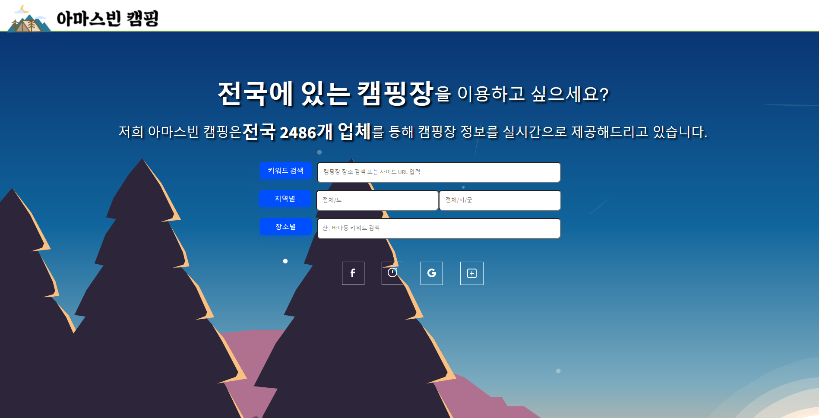
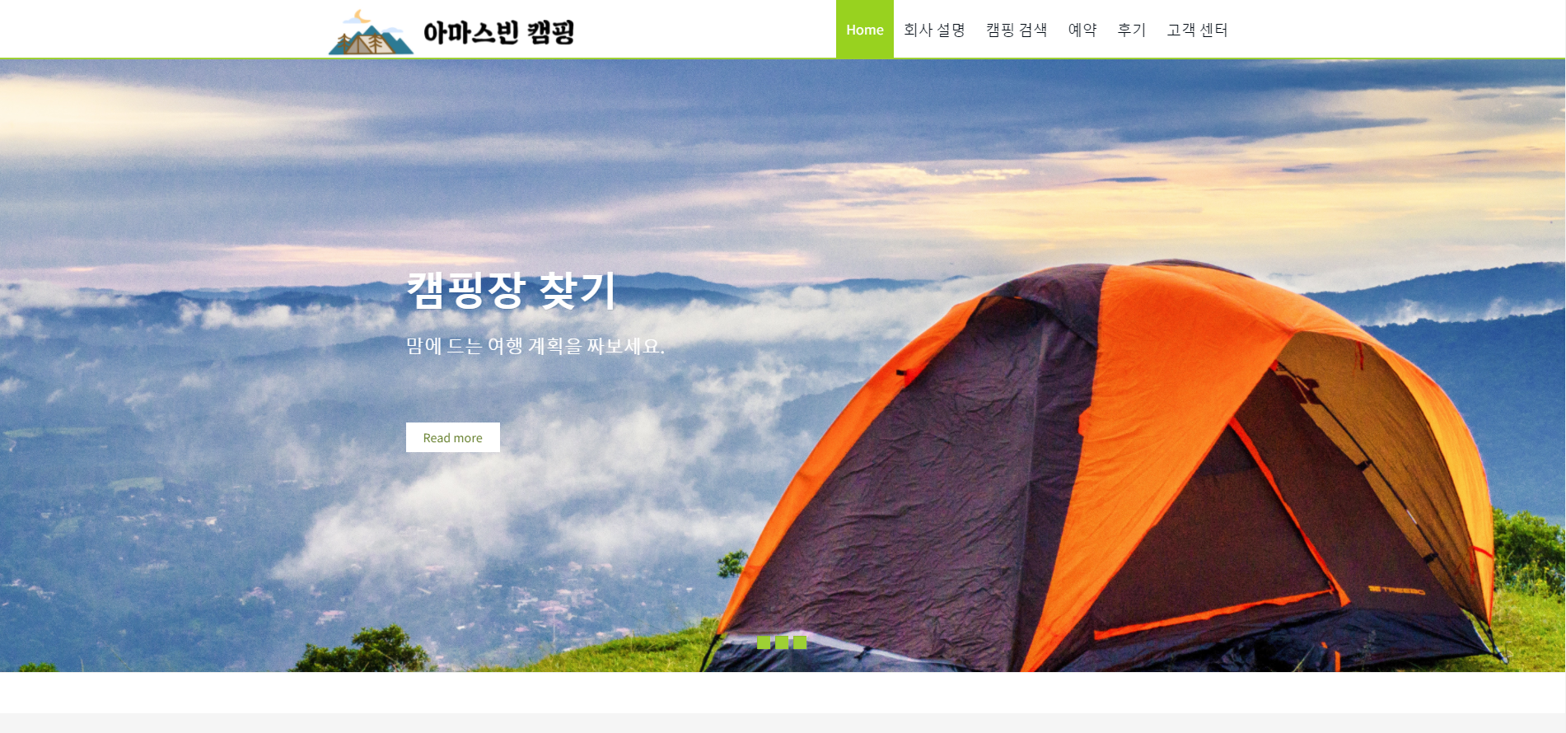
06
캠핑장 예약 사이트 홈 화면
최적해
소개

Slide 11

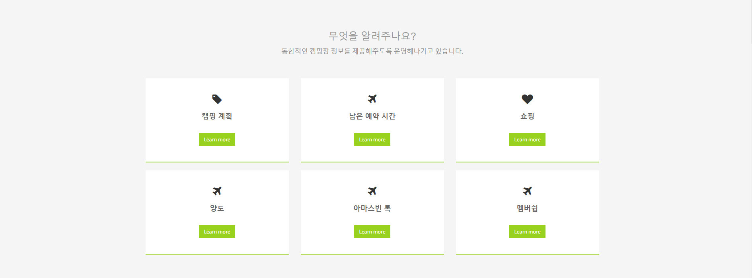
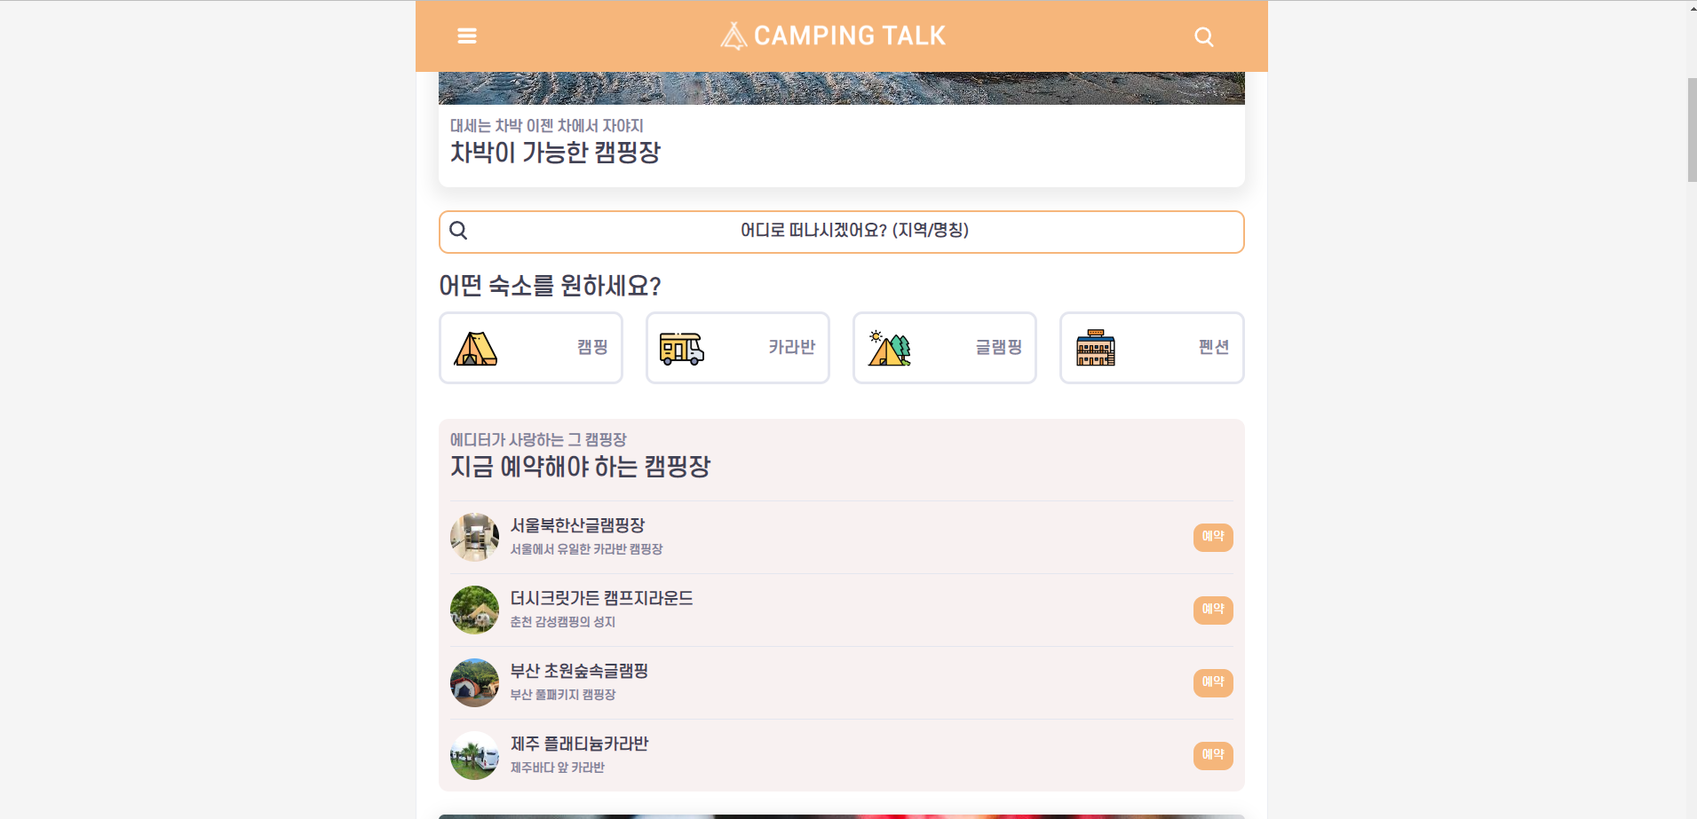
06
최적해
소개
여기에서 다른 홈페이지와의 차이점 말할 건데 기존에 있는 다른 사이트와는 다르게 아마스빈 톡을 이용해 다른 사람들과 실시간 채팅을 할 수 있고,
남은 예약 시간을 누르면 남은 캠핑장 예약 시간을 알려주는 것을 더 추가해편리하고 실용성을 높였다고 추가해서 말해주세요!
발표준비하고 이 말은 지워주세요.

Slide 12
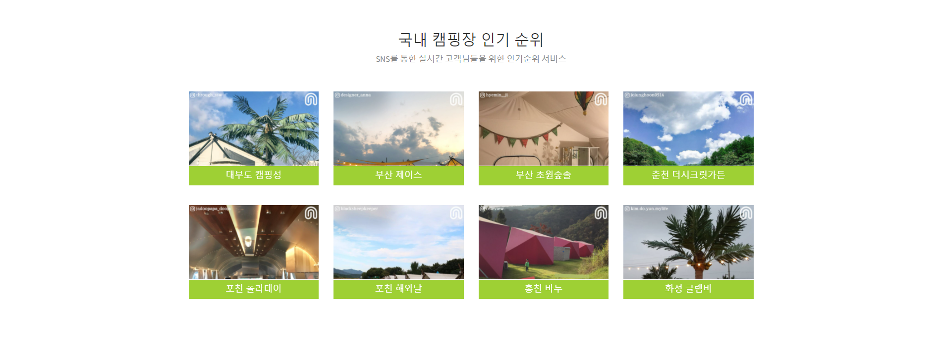
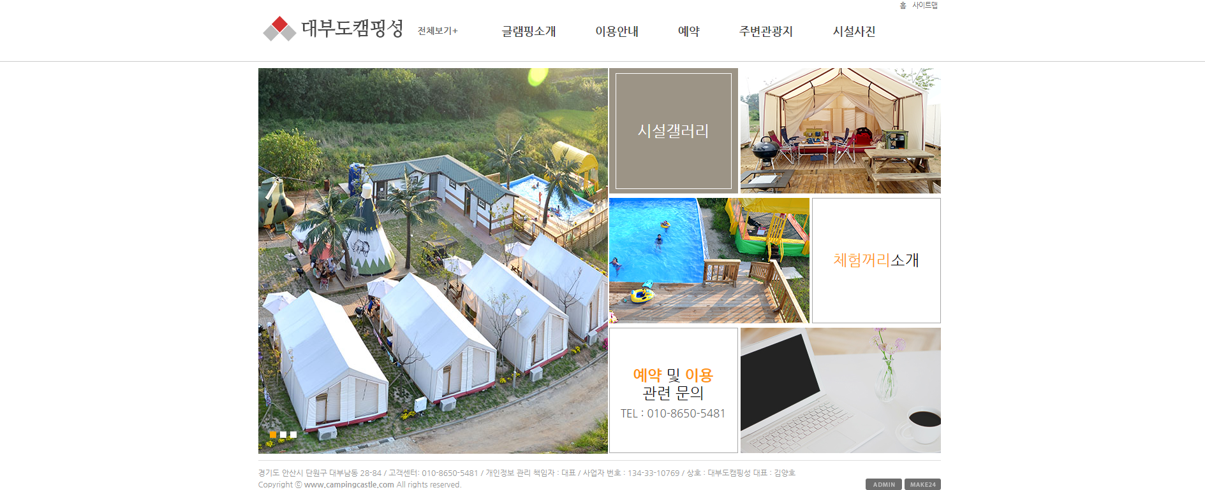
06
최적해
소개

Slide 13
06
최적해
소개

Slide 14
07
최적해
평가
도덕성 평가 문항
점검 문항 |  | 답변
1 | 최적해에 대해 자부심을 가지고 있는가? | (Yes, No)
2 | 잘못된 자부심이나 자기 불신을 가지고 있는가? | (Yes, No)
3 | 자신의 결정을 계속 고수하는가? | (Yes, No)
4 | 최적해로부터 파생되는 모든 영향력을 충분히 검토하였는가? | (Yes, No)
5 | 더 좋은 해결책을 찾는 것을 빨리 포기하였는가? | (Yes, No)
6 | 다른 요구나 필요에 의해 자신의 결정이 흔들리는가? | (Yes, No)

Slide 15
07
최적해
평가
안전성 평가 문항
점검 문항 |  | 답변
1 | 최적해가 우리 사회에 나쁜 영향을 미치는가? | (Yes, No)
2 | 최적해가 미래에 나쁜 영향을 미치는가? | (Yes, No)
3 | 최적해를 경제적-환경적-정치적-도덕적으로 신뢰할 수 있는가? | (Yes, No)
4 | 최적해의 모든 결과가 더 심각한 다른 문제를 유발하지 않는지 충분히 조사했는가? | (Yes, No)
5 | 최적해의 긍정적인 측면과 부정적인 측면을 모두 검토하였는가? | (Yes ,No)

Slide 16
Gmail
이미지
감사합니다~!

